Slide 1
Лабораторная работа 2.1 Дашборд для менеджера по продажам
Визуализация ключевых показателей эффективности (KPI) на основе данных о продажах
Выполнила: Губченко Ангелина Группа: ВО-ИСиТ-3123

Slide 2
Цели дашборда и ключевые показатели (KPI)
Цель дашборда: Предоставить менеджеру по продажам наглядную и интерактивную картину для мониторинга эффективности продаж, выявления трендов и проблемных зон.
Показатель | Что показывает | Зачем нужен менеджеру
Общая выручка (Total Revenue) | Суммарный доход от всех продаж | Оценка общего объёма бизнеса
Валовая прибыль (Gross Profit) | Выручка минус себестоимость | Понимание реального заработка
Маржинальность (Margin %) | Прибыль в процентах от выручки | Выявление товаров с низкой и высокой доходностью
Средний чек (Avg Transaction Value) | Выручка / количество транзакций | Оценка покупательской способности клиентов
Количество транзакций (Transaction Count) | Общее число продаж | Измерение активности продаж

Slide 3
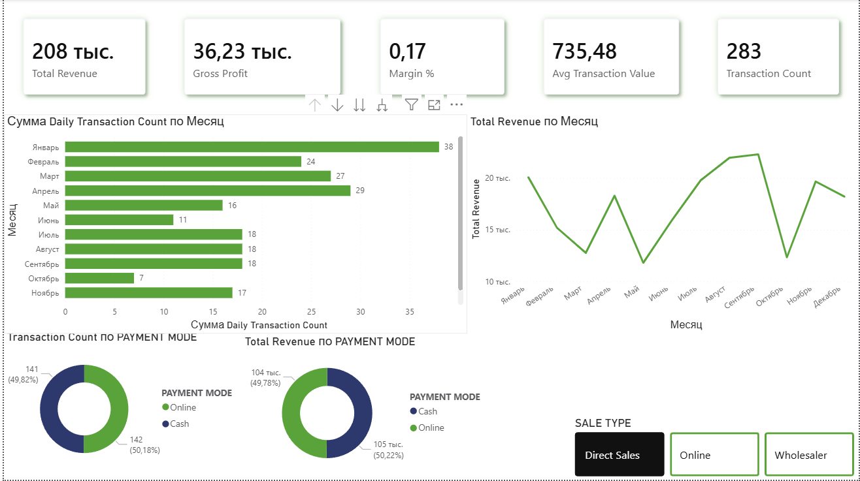
Дашборд менеджера по продажам (Power BI)

Slide 4
Анализ данных и рекомендации для менеджера по продажам
1. Общая эффективность продаж
За весь период общая выручка составила 208 тыс. рублей, валовая прибыль — 36,23 тыс. рублей, а маржинальность — всего 17%. Это означает, что с каждого рубля выручки компания получает лишь 17 копеек прибыли, что является низким показателем и требует внимания.
2. Анализ способов оплаты
Количество транзакций распределилось почти поровну: 141 транзакция (49,82%) оплачена наличными и 142 транзакции (50,18%) — онлайн. Это говорит о том, что оба канала платежей одинаково востребованы клиентами.
3. Сезонность и пики продаж
Пик продаж пришёлся на месяц Январь, в этот месяц было совершено 38 транзакций.
Рекомендация №1 — повышение маржинальности
Проанализировать проблемные товары: пересмотреть закупочные цены, повысить продажную цену или ограничить скидки на них. Даже небольшое увеличение маржи на 5–10% может существенно повлиять на общую прибыль.
Рекомендация №2 — стимулирование онлайн-платежей
Поскольку доля онлайн-платежей уже высока (50,18%), имеет смысл предложить небольшую скидку (например, 3–5%) при оплате онлайн. Это может увеличить их долю до 60% и улучшить клиентский опыт.

